Slide 1
Gra zręcznościowa roguelike z proceduralnie generowanymi poziomami na platformę Android
Promotor: dr inż. Bogumiła Hnatkowska
Dyplomant: Michał Sewerniak

Slide 2
Plan prezentacji
Temat
Motywacje
Konkurencyjne rozwiązania
Co już jest zrobione
Harmonogram dalszych prac
Slajd końcowy

Slide 3
Motywacje
Na rozrywkę (w tym i gry) jest zawsze zapotrzebowanie
W ostatnim czasie wzrasta popularność gier z gatunku roguelike
Łatwość publikacji gier mobilnych (google play)

Slide 4
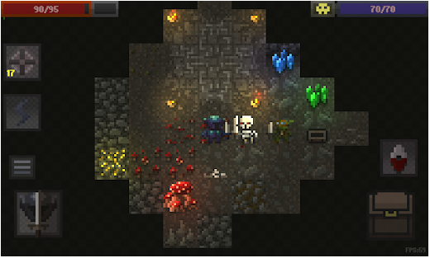
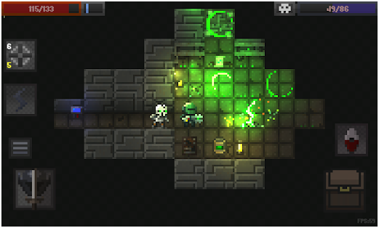
Konkurencyjne rozwiązania
Caves (raguelike)

Slide 5
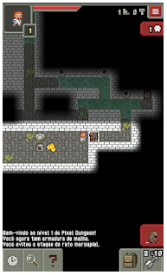
Konkurencyjne rozwiązania
Pixel Dungeon PL
Różnice:
Brak walki bezpośredniej (pułapki)
Dynamiczne poziomy

Slide 6
Na czym polega moja gra (w skrócie)
Przejście poziomu oznacza dotarcie do drzwi które znajdują się gdzieś w labiryncie
Gracz musi przejść jak najwięcej poziomów
Każdy kolejny poziom jest trudniejszy (większy labirynt, więcej przeciwników)
Gracz ma jedno życie (umiera musi zacząć od początku)
Z przeciwnikami może walczyć za pomocą rozstawiania pułapek

Slide 7
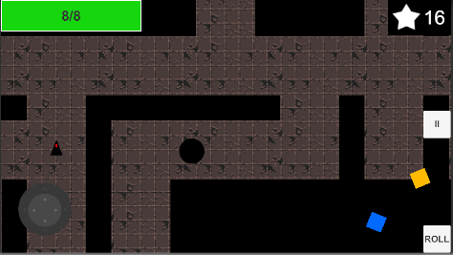
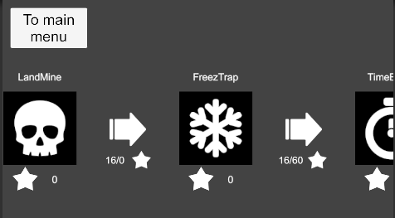
Aktualny stan pracy
Co już jest:
Prawie wszystko z elementów rozgrywki
Minimalna oprawa graficzna
Co jeszcze będzie:
Dynamiczne poziomy
Kilka minimalnych usprawnień
Co bym jeszcze chciał dodać ale raczej nie zdążę :
Lepsza oprawa wizualna
Ulepszenie algorytmu przeciwników
Jeszcze sporo innych rzeczy

Slide 8
Harmonogram
1.10.2018 początek pisania aplikacji
26.10.2018 początek pisania pracy inżynierskiej
18.11.2018 zakończenie prac na aplikacja (może uda się wcześniej)
30.11.2018 pierwsza wersja pracy inżynierskiej
6.12.2018 skończona wersja pracy inżynierskiej (z poprawkami)

Slide 9
Pytania?

Slide 10
Dziękuje za uwagę

